Slide 1










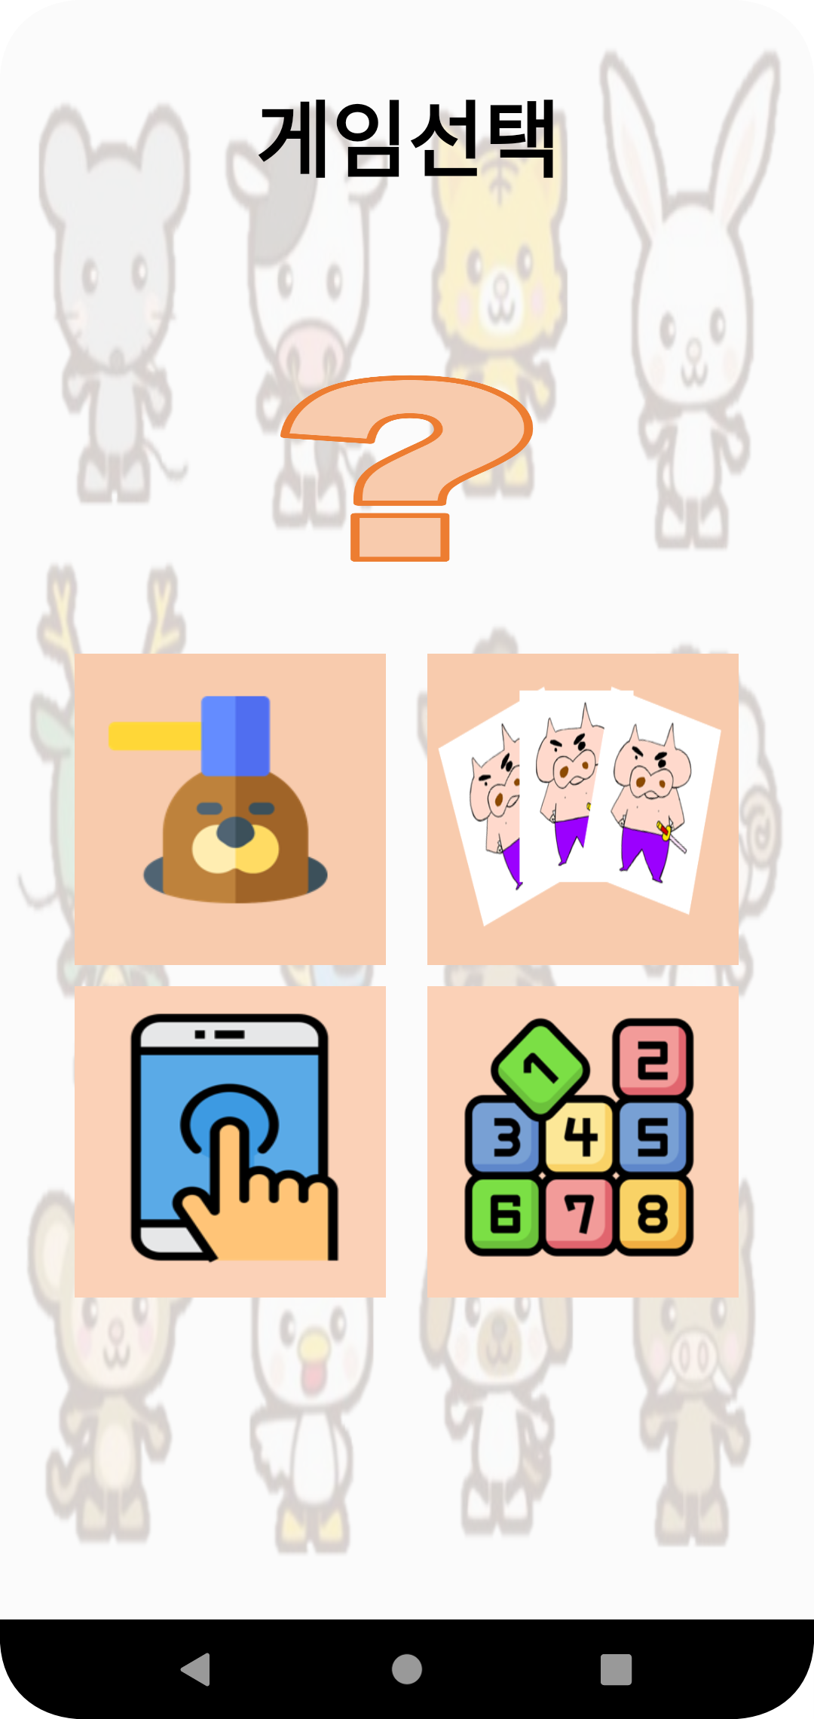


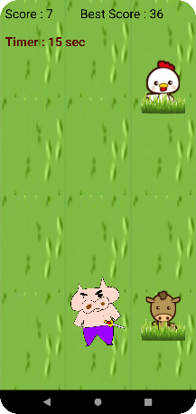
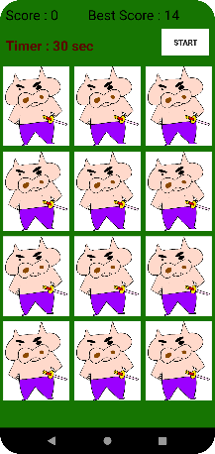
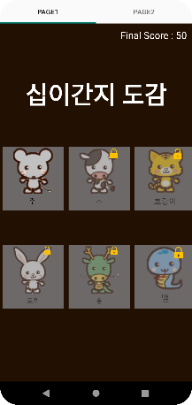


Mini Game Paradise
Team Latte (라떼)
29기 박준서 29기 이바다
개발 환경
프로젝트 소개
미니게임 모음집 어플리케이션
작품 내용
도감 버튼 : 십이간지 캐릭터 도감 확인
게임 선택 : 두더지, 같은 그림 찾기,
버튼 클릭, 숫자 업다운, 랜덤 게임
최고 기록 달성 : 파이널 점수 부여 및 보너스 게임 진행
보너스 게임 : 파이널 점수 +30
파이널 점수 : 캐릭터 오픈
1993-2022, 30th
Caerang SW exhibition

